Slide 1
Firma 2: BlindCraft
Miejsce działalności:
- Avenida w Poznaniu
Logo:
Forma działalności:
- Spółdzielnia Socjalna

Slide 2
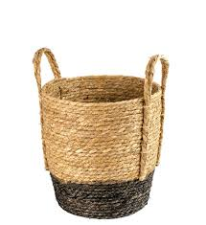
Podział obowiązków:
- Kamil: wita gości
- Mateusz: kasjer
- Borys: zamawia materiały
- Julia: plecie koszyki
- Snżana: tworzenie bransoletek, naszyjników.

Slide 3
Źródło finansowania:
- PFRON
- Urząd Miasta
- OWES.
Produkty:
- z wykliny: koszyki, krzesła, doniczki, stoły
- z gliny: naczynia, figurki, doniczki
- z koralików: bransoletki, naszyjniki, kolczyki.

Slide 4
Kanały sprzedaży:
- sprzedaż hurtowa
- sprzedaż internetowa
- sklep.
Konkurencja:
- firma: Ciszak – produkcja wyrobów wikliniarskich.

Slide 5
Harmonogram:
Powołanie Spółdzielni Socjalnej
Remont i wyposażenie lokalu
Zakup usługi strony internetowej
Zatrudnienie pracowników i szkolenia
Przygotowanie kampanii promocyjnej przedsiębiorstwa
Rozpoczęcie świadczenia usług.

